Slide 1

Spotify
Presentación:
Juan Enrique Espinoza de los Santos
Juan Angel Reyes Lista
Juan Daniel Cano Pasillas
Juan Gerardo Adame Torres
Raúl Alejandro Lira Mesta

Slide 2
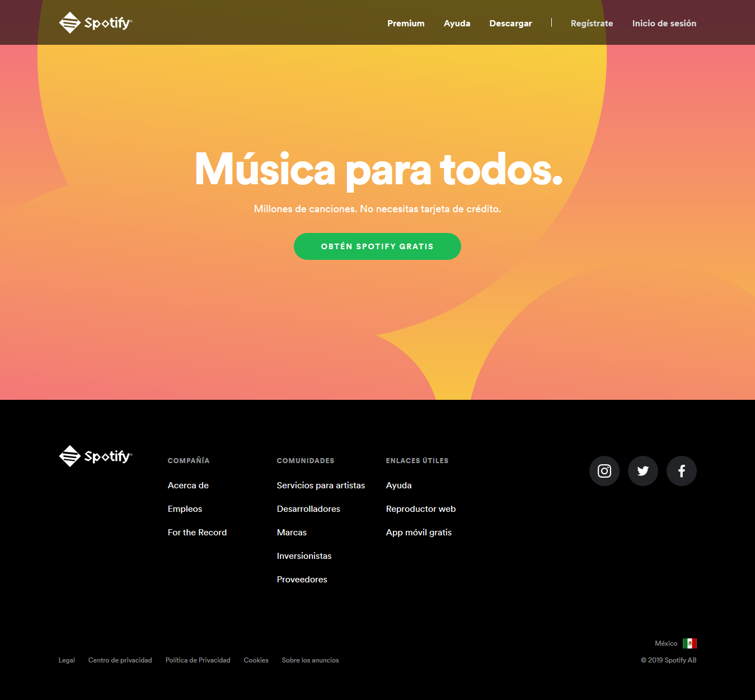
Pagina principal
UX: tiene una gamma de colores llamativos y un acceso fácil a crear una cuenta nueva o iniciar una cuenta existente, además de una interfaz limpia
UI: tiene un navbar con las opciones mas imprescindibles un botón, footer con opciones mas información sobre la compañía

Slide 3
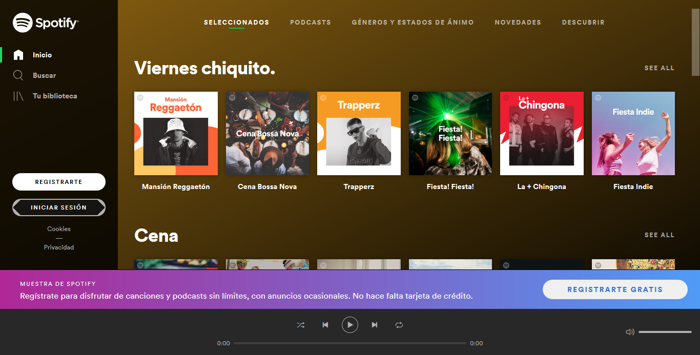
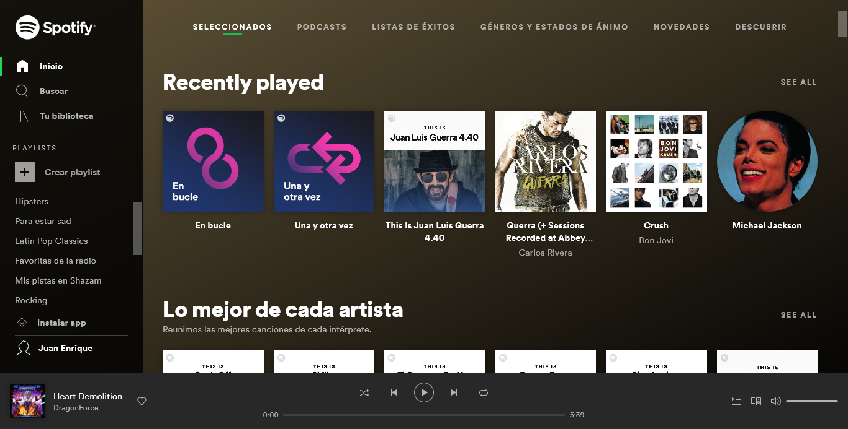
interfaz
UX: tiene un inicio fácil de comprender desde los apartados de los distintos tipos de contenido hasta una muestra del contenido que se maneja
UI: tiene directamente visibles los botones de inicio de sesión y registro de nueva cuenta, además de que es completamente gratuito el registro
UX: muestra principalmente una serie de listas personalizadas al usuario, a la vista listas personalizadas por el usuario y el nombre del usuario
UI: la interfaz muestra listas creadas en base a los gustos del usuario, listas creadas o guardadas por el mismo usuario, su biblioteca personal y buscador

Slide 4
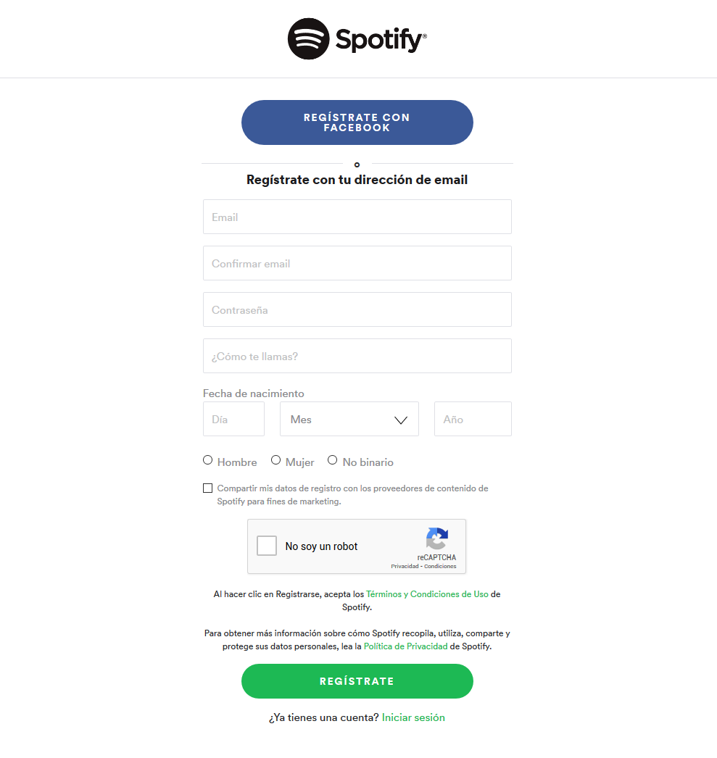
Crear cuenta
UX: la creación de una nueva cuenta es sencilla pero muy completa además de contar con la opcion de registrarse a travez de una cuenta de Facebook
UI: principalmente cuenta un botón para ligar una nueva cuenta spotify con una cuenta de Facebook ya existente, el registro requiere datos básicos como e-mail, contraseña, sexo, etc, además de la confirmación de “no soy un robot”

Slide 5
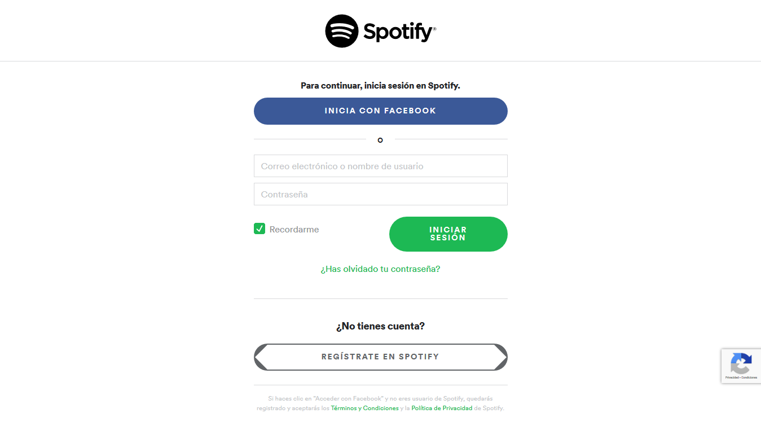
Inicio de sesión
UX: sencillo inicio de sesión con alternativa a iniciar sesión con una cuenta Facebook
UI: con un solo botón se inicia sesión desde Facebook o solo introduciendo usuario y contraseña para iniciar, también un botón en caso de no contar con una cuenta existente

Slide 6
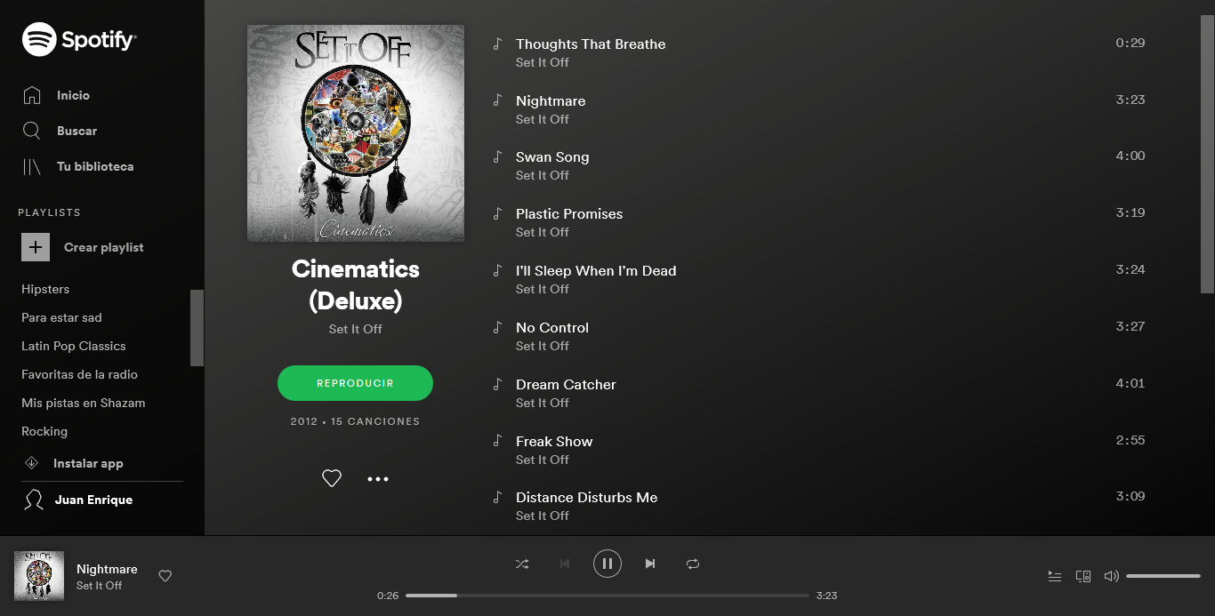
Reproductor de musica
UX: funcinamiento muy intuitivo para seleccionar y reproducir cualquier canción, y el reproductor esta visible en todo momento
IU: el seleccionar un álbum o lista de reproducción se muestra el repertorio de esta y el reproductor cuenta con sencillas configuraciones(pausa, play, aleatorio, etc.)

Slide 7
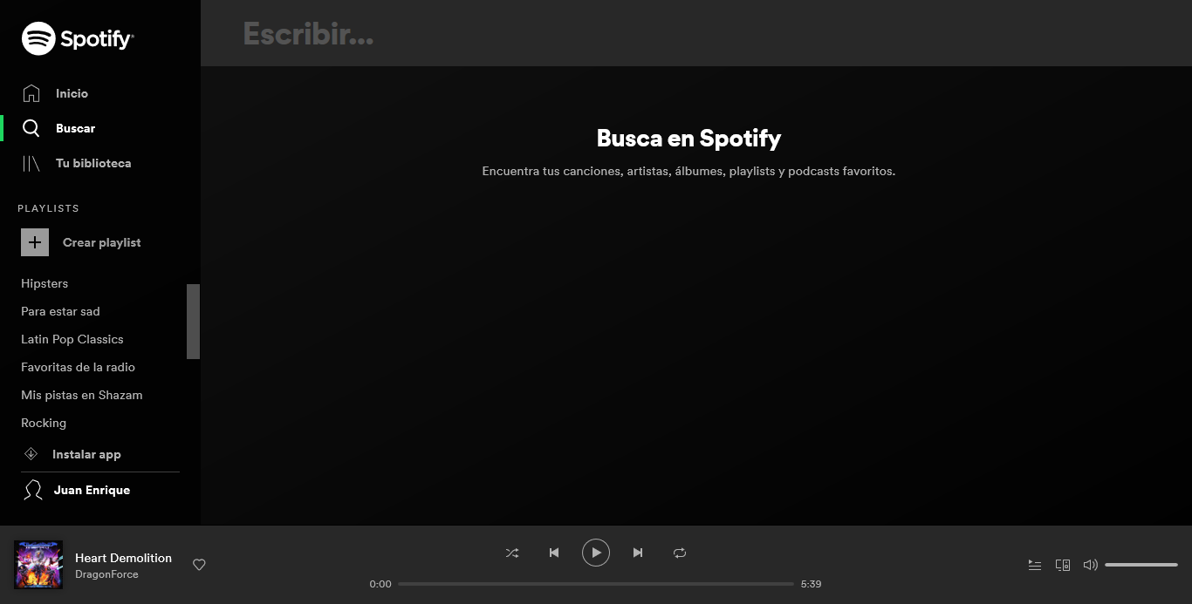
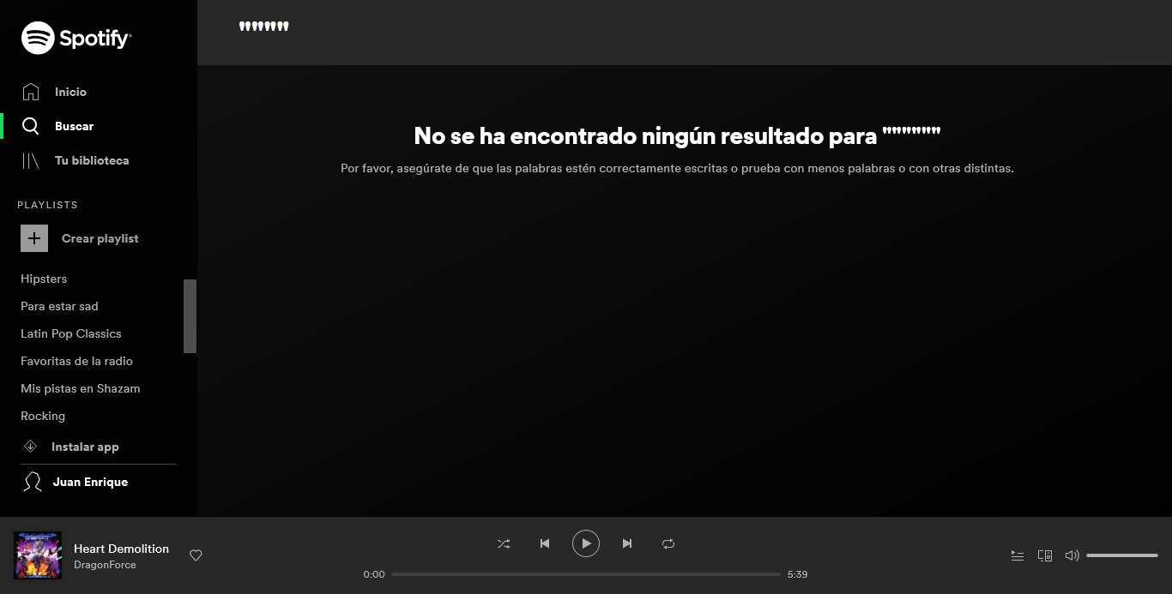
Buscador
UX: un buscador muy básico y nada complicado para solo empezar a buscar canciones o artistas
UI: un sencillo input que inmediatamente comienza a buscar todos los resultados coincidentes
UX: respuesta en caso de no encontrar nada parecido a la búsqueda solicitada
UI: respuesta por default en caso de que se de la excepción de ningún resultado encontrado

